Slide 1
Jaringan Komputer

Slide 2
Dasar-dasar Teori Komunikasi Data
KOMUNIKASI DATA
Merupakan bentuk komunikasi yang secara khusus berkaitan dengan transmisi atau pemindahan data antar komputer-komputer, komputer dengan piranti-piranti lain dalam bentuk data digital yang dikirimkan melalui media komunikasi data

Slide 3
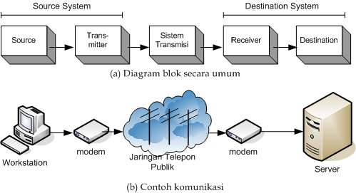
Komponen Komunikasi Data

Slide 4
Model Komunikasi Data
1. Komunikasi Data Simplex
2. Komunikasi Data Half Duplex

Slide 5
Model Komunikasi Data
3. Komunikasi Data Full Duplex

Slide 6
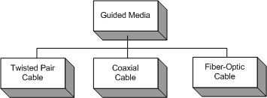
Media Transmisi
1. Media Terpandu (Guided Media)

Slide 7
Guided Media
1. Twisted Pair
STP
UTP
Terdiri atas dua pasang kawat yang terpilin.
Twisted-pair lebih tipis
Lebih mudah putus, dan mengalami gangguan lain sewaktu kabel terpuntir atau kusut.
Keunggulan dari kabel twisted-pair adalah dampaknya terhadap jaringan secara keseluruhan: apabila sebagian kabel twisted-pair rusak, tidak seluruh jaringan terhenti, sebagaimana yang mungkin terjadi pada coaxial.

Slide 8
Guided Media
a. Shielded Twisted Pair (STP)
Kabel STP mengkombinasikan teknik-teknik perlindungan dan antisipasi tekukan kabel.
Keunggulan STP adalah jaminan proteksi jaringan dari interferensi-interferensi eksternal,
STP sedikit lebih mahal dibandingkan UTP.

Slide 9
Guided Media
a. Shielded Twisted Pair (STP)
Kabel STP tidak dapat dipakai untuk jarak lebih jauh sebagaimana media-media lain (seperti kabel coaxial) tanpa bantuan device penguat (repeater).
Kecepatan dan keluaran: 10-100 Mbps
Panjang kabel maksimum yang diizinkan : 100m (pendek).

Slide 10
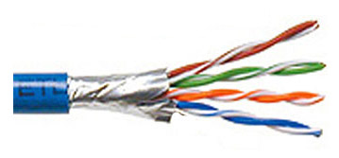
Guided Media
a. Shielded Twisted Pair (STP)
Kabel STP

Slide 11
Guided Media
b. Unshielded Twisted Pair (UTP)
Category 1 : sifatnya mampu mentransmisikan data kecepatan rendah. Contoh: kabel telepon.
Category 2 : sifatnya mampu mentransmisikan data lebih cepat dibanding category 1. Dapat digunakan untuk transmisi digital dengan bandwidth hingga 4 MHz.

Slide 12
Guided Media
b. Unshielded Twisted Pair (UTP)
Category 3 : mampu mentransmisikan data hingga 16 MHz.
Category 4 : mamu mentransmisikan data hingga 20 MHz.
Category 5 : digunakan untuk transmisi data yang memerlukan bandwidth hingga 100 MHz.

Slide 13
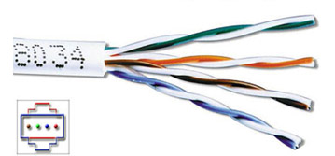
Guided Media
b. Unshielded Twisted Pair (UTP)

Slide 14
Guided Media
2. Kabel Coaxial
Terdiri atas konduktor silindris melingkar, yang menggelilingi sebuah kabel tembaga inti yang konduktif
Dapat dijalankan tanpa banyak membutuhkan bantuan repeater sebagai penguat untuk komunikasi jarak jauh diantara node network

Slide 15
Guided Media
3. Kabel Fiber Optic
Terdiri atasKecepatan dan keluaran:
10 -100 Mbps
Panjang kabel maksimum: 200m (disarankan 180m) untuk thin-coaxial dan 500m untuk thick-coaxial

Slide 16
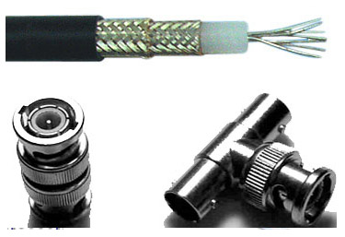
Guided Media
2. Kabel Coaxial

Slide 17
Guided Media
3. Kabel Fiber Optic (Keuntungan)
Kecepatan: jaringan-jaringan fiber optic beroperasi pada kecepatan tinggi, mencapai gigabits per second
Bandwidth: fiber optic mampu membawa paket-paket dengan kapasitas besar.
Distance: sinyal-sinyal dapat ditransmisikan lebih jauh tanpa memerlukan perlakuan “refresh” atau “diperkuat”.

Slide 18
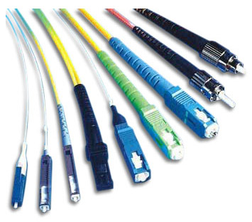
Guided Media
3. Kabel Fiber Optic

Slide 19
Unguided Media
Mentransmisikan gelombang electromagnetic
tanpa menggunakan konduktor fisik seperti
kabel atau serat optik.
Contoh sederhana adalah gelombang radio
seperti microwave, wireless mobile
dan lain sebagainya.
Media ini memerlukan antena untuk transmisi
dan penerimaan (transmiter dan receiver)

Slide 20
Unguided Media
Jenis Transmisi :
Point-to-point (unidirectional) yaitu dimana
pancaran terfokus pada satu sasaran
Broadcast (omnidirectioanl) yaitu dimana
sinyal terpancar ke segala arah dan dapat
diterima oleh banyak antena

Slide 21
Unguided Media
Wilayah Transmisi :
Gelombang mikro (microwave) 2 – 40 Ghz
Gelombang radio 30 Mhz – 1 Ghz
Gelombang inframerah

Slide 22
Unguided Media
Terbagi 4 bagian :
Gelombang Mikro Terrestrial (Atmosfir Bumi)
Gelombang Mikro Satelit
Radio Broadcast
Infra Merah

Slide 23
Unguided Media
Gelombang Mikro Terrestrial (Atmosfir Bumi)
Tipe antena gelombang mikro yang paling umum adalah parabola ‘dish’.
Ukuran diameternya biasanya sekitar 3 m.
Antena pengirim memfokuskan sinar pendek agar mencapai transmisi garis pandang menuju antena penerima.

Slide 24
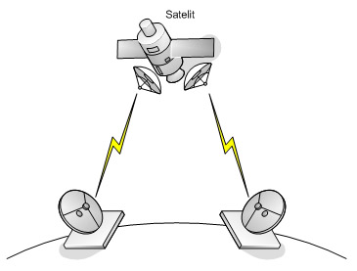
Unguided Media
2. Gelombang Mikro Satelit

Slide 25
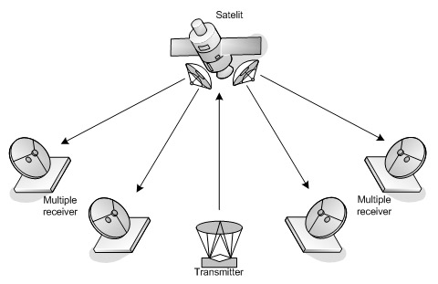
Unguided Media
2. Gelombang Mikro Satelit

Slide 26
Unguided Media
3. Radio Broadcast
Rentang 30 MHz sampai 1 GHz merupakan rentang yang efektif untuk komunikasi broadcast.
Sumber gangguan utama untuk siaran radio adalah interferensi multi-jalur. Pantulan dari bumi, air, dan alam atau obyek-obyek buatan manusia dapat menyebabkan terjadinya multi-jalur antar antena. Efek ini nampak jelas saat penerima TV menampilkan gambar ganda saat pesawat terbang melintas.

Slide 27
Unguided Media
4. Infra Merah
Komunikasi infra merah dicapai dengan menggunakan transmitter/receiver (transceiver) yang modulasi cahaya yang koheren.
Transceiver harus berada dalam jalur pandang maupun melalui pantulan dari permukaan berwarna terang misalnya langit-langit rumah.

Slide 28
b. IP Address
Seperti halnya nomor rumah, IP address adalah alamat yang diberikan pada jaringan komputer dan peralatan jaringan yang menggunakan protokol TCP/IP. IP address terdiri atas 32 bit angka biner yang dapat dituliskan sebagai empat kelompok angka desimal yang dipisahkan oleh tsaudara titik seperti 192.168.0.1.

Slide 29
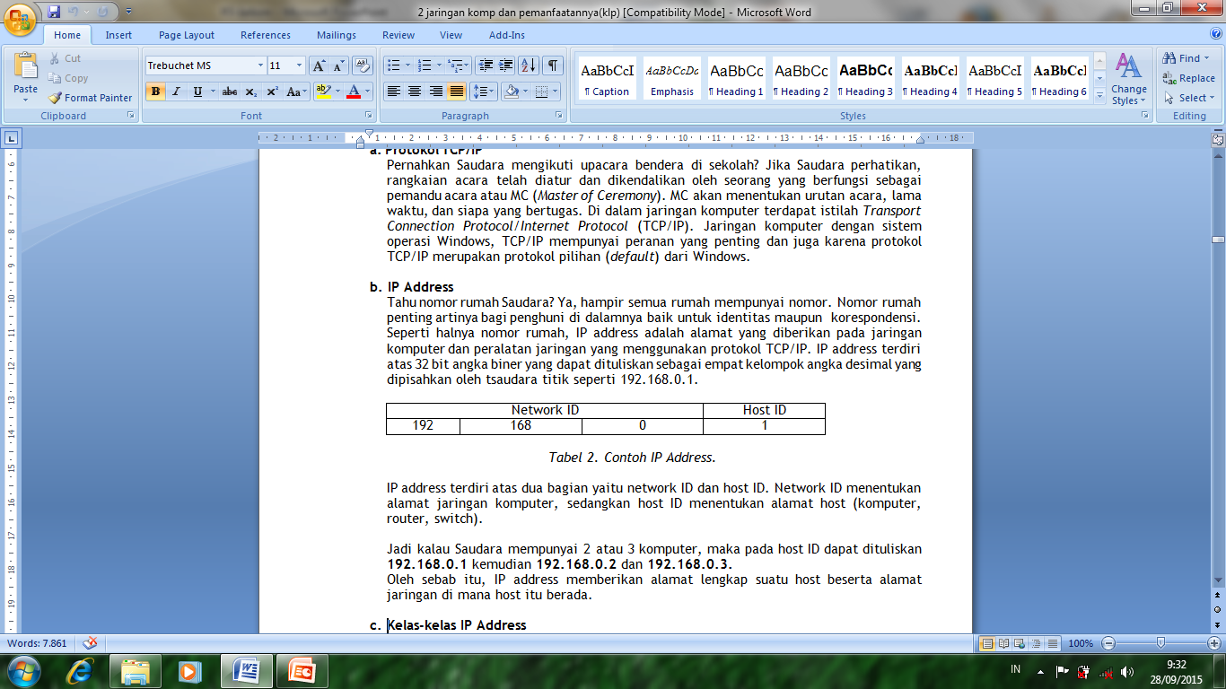

Slide 30
Latihan 2
Jelaskan ISDN Pita Sempit dan ISDN Pita Lebar!
Jelaskan tentang Satelit Komunikasi!
Boleh Searching
Waktu 15menit
Di salin di buku catatan

